Slide 1
„Ha pedig valakinek nincsen bölcsessége, kérjen bölcsességet Istentől, aki készségesen és szemrehányás nélkül ad mindenkinek, és meg is kapja. ⁶De hittel kérje, semmit sem kételkedve, mert aki kételkedik, az olyan, mint a tenger hulláma, amelyet a szél sodor és ide-oda hajt. ⁷Ne gondolja tehát az ilyen, hogy bármit is kaphat az Úrtól, ⁸a kétlelkű és minden útján állhatatlan ember.” Jak 1,5-8

Slide 2
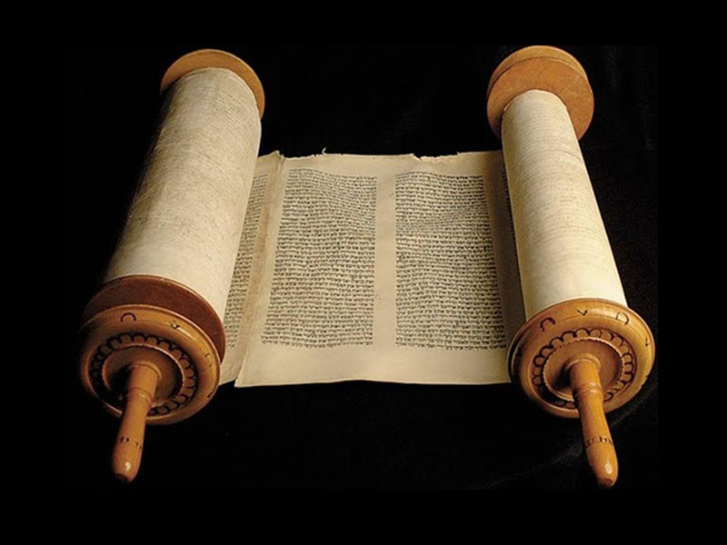
A hit gyakorlati levele
„²²Legyetek az igének cselekvői,
ne csupán hallgatói” Jak 1,22
„²⁶Mert ahogyan a test halott a lélek nélkül,
ugyanúgy a hit is halott cselekedetek nélkül.” Jak 2,26
„a nyelvet azonban az emberek közül senki sem tudja megszelídíteni, fékezhetetlenül gonosz az, telve halálos méreggel.” Jak 3,8b
„¹³Kicsoda bölcs és értelmes közöttetek? Mutassa meg a magatartásával, hogy mindent bölcs szelídséggel tesz! […] ¹⁷A felülről való bölcsesség először is tiszta, azután békeszerető, méltányos, engedékeny, irgalommal és jó gyümölcsökkel teljes, nem részrehajló és nem képmutató.” Jak 3,13.17
„Isten a kevélyeknek ellenáll, az alázatosoknak pedig kegyelmét adja. ⁷Engedelmeskedjetek azért az Istennek […] Tisztítsátok meg a kezeteket, ti bűnösök, és szenteljétek meg a szíveteket, ti kétlelkűek.” Jak 4,6-8b
„¹⁶Valljátok meg azért egymásnak bűneiteket, és imádkozzatok egymásért, hogy meggyógyuljatok. Nagy az ereje az igaz ember buzgó könyörgésének.” Jak 5,16

Slide 3
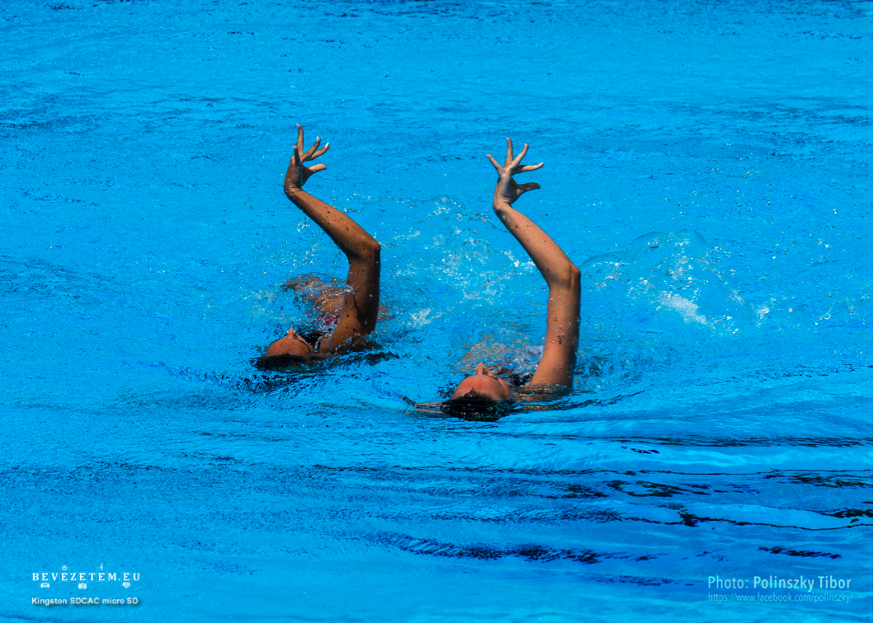
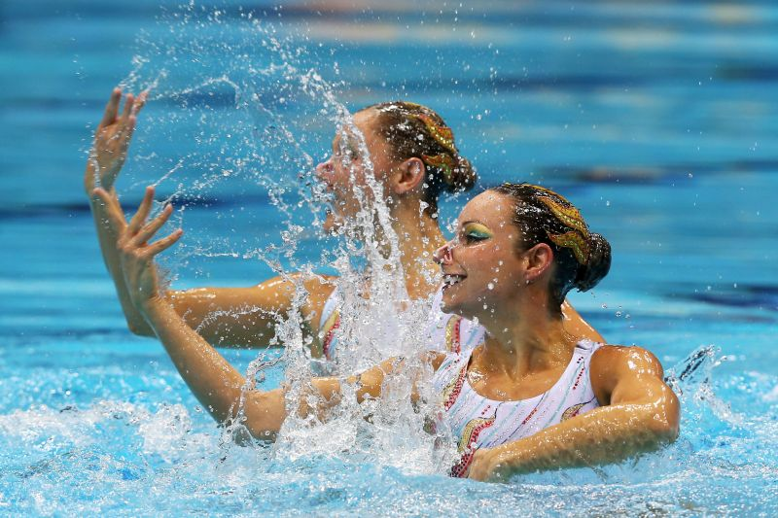
Amikor a Krisztusba vetett hitem és az életem szinkronban van!

Slide 4
ÖSSZHANG hit – cselekedet Az olvasott és tanult Ige – a szívből fakadó élet
„a ti hitetek mellé ragasszatok jó cselekedetet” II Pt 1,5

Slide 5
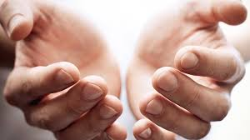
„⁹Én is azt mondom nektek: kérjetek, és adatik nektek, keressetek, és találtok, zörgessetek, és megnyittatik nektek. ¹⁰Mert mindaz, aki kér, kap, aki keres, talál, és aki zörget, annak megnyittatik.” Lk 11,9-10

Slide 6
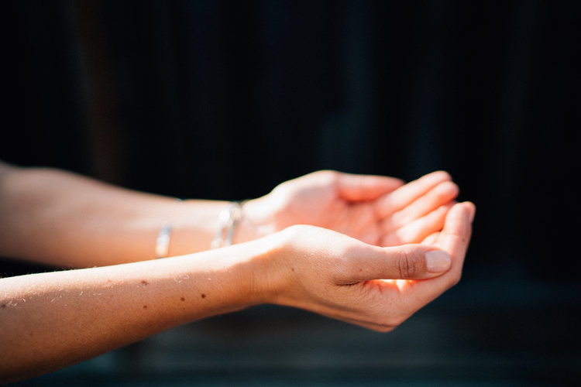
Elhiszem, hogy Ő meghallgatja a kérésemet – (még ha nem azonnal is válaszol!)
Elhiszem, hogy nekem a legjobbat akarja adni – (még ha mást is kapok!)
Elhiszem, hogy Neki van hatalma adni
Elhiszem, hogy Ő a legjobbat adja nekem

Slide 7
„Ha pedig valakinek nincsen bölcsessége, kérjen bölcsességet Istentől, aki készségesen és szemrehányás nélkül ad mindenkinek, és meg is kapja. ⁶De hittel kérje” Jak 1,5-6

Slide 8
„⁵Akkor éjjel megjelent Gibeónban az ÚR Salamonnak álmában, és ezt mondta Isten: Kérj valamit, én megadom neked! […] ⁹Adj azért a te szolgádnak engedelmes szívet, hogy tudja kormányozni népedet, különbséget téve a jó és a rossz között. Ki tudná különben kormányozni a te nagy népedet?! ¹⁰Tetszett az ÚRnak, hogy ezt kérte Salamon. ¹¹Azért ezt mondta neki Isten: Mivel ezt kérted, és nem kértél magadnak hosszú életet, nem kértél gazdagságot, és nem kérted ellenségeid életét, hanem értelmet kértél, hogy törvényemnek engedelmeskedve tudj kormányozni, ¹²ezért teljesítem kérésedet: olyan bölcs és értelmes szívet adok neked, hogy hozzád fogható nem volt előtted, és nem támad utánad sem. ¹³Sőt azt is megadom neked, amit nem kértél: olyan gazdagságot és dicsőséget is adok egész életedben, hogy nem lesz hozzád fogható senki a királyok között. ¹⁴Ha az én utaimon jársz, és megtartod rendelkezéseimet és parancsolataimat, ahogyan apád, Dávid tette, akkor hosszú életet adok neked. ” I Kir 3,5.9-13

Slide 9
„³³Keressétek először Isten országát és az ő igazságát, és mindezek ráadásként megadatnak majd nektek.” Mt 6,33

Slide 10
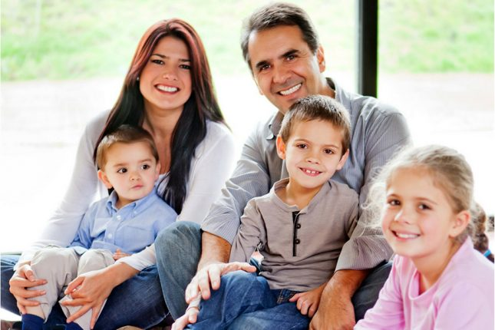
ISTEN

Slide 11
„¹⁰A bölcsesség kezdete az ÚRnak félelme, és a Szentnek a megismerése ad értelmet.” Péld 9,10 „¹⁰A bölcsesség kezdete az ÚR félelme.” Zsolt 111,10

Slide 12
Hogyan lehet bölcs az ember?
Tanulmányozd Isten Szavát
Keresd az Ő akaratát
Hangold össze az életedet mindazzal, ami az Igében van

